Slide 2
KIỂM TRA BÀI CŨ
Câu 1: Định nghĩa phương trình trùng phương?
Câu 2: Cho ví dụ về phương trình trùng phương?

Slide 3
BÀI TẬP 1:
BÀI 7: PHƯƠNG TRÌNH QUY VỀ PHƯƠNG TRÌNH BẬC HAI
Phương trình trùng phương là phương trình có dạng:
Trong các phương trình sau, phương trình nào là phương trình trùng phương? Chỉ ra các hệ số a, b,c của PT trùng phương đó?
a =2; b = -3; c = 1
a = 1; b = 0; c = - 9
a = 1; b = 4; c = 0
a = 0,5; b = 0; c = 0

Slide 4
Ví dụ 1: Giải phương trình x⁴ - 13x² + 36 = 0 (1)
Giải
Đặt x² = t. Điều kiện là t ≥ 0. Ta được một phương trình bậc hai đối với ẩn t: t² – 13 t + 36 = 0 (2)
- Giải phương trình (2) ta được: t₁= 4, t₂= 9
- Cả hai giá trị 4 và 9 đều thoả mãn điều kiện t ≥ 0.
* Với t = 4, ta có x² = 4 => x₁= -2, x₂= 2
* Với t = 9, ta có x² = 9 => x₃= -3,x₄ = 3
- Vậy phương trình (1) có bốn nghiệm x₁= -2, x₂= 2, x₃= -3, x₄ = 3

Slide 5
BÀI 7: PHƯƠNG TRÌNH QUY VỀ PHƯƠNG TRÌNH BẬC HAI
Phương trình trùng phương:
Cách giải: Để giải PT trùng phương ta thực hiện theo các bước sau?
B1: Đặt ẩn phụ đưa phương trình về dạng phương trình
B2: Giải phươngtrình:
B3: Đối chiếu với điều kiện của ẩn t và tìm x.
B4: Kết luận nghiệm của phương trình

Slide 6
BÀI TẬP 2:
Giải các phương trình trùng phương sau
a) 4x⁴ + x² – 5 = 0
b) 3x⁴ + 4x² + 1 = 0.

Slide 7
Phương trình chứa ẩn ở mẫu
Cho phương trình
Nhắc lại các bước giải phương trình chứa ẩn ở mẫu đã học ở lớp 8?

Slide 8
Cách giải phương trình chứa ẩn ở mẫu thức:
Bước 1: Tìm điều kiện xác định của phương trình.
Bước 2: Quy đồng mẫu thức hai vế rồi khử mẫu thức.
Bước 3: Giải phương trình vừa nhận được.
Bước 4: Trong các giá trị vừa tìm được của ẩn, loại các giá trị không thỏa mãn điều kiện xác định, các giá trị thỏa mãn điều kiện xác định là nghiệm của phương trình đã cho.

Slide 9
BÀI TẬP 3:
x² - 3x + 6
1
Giải phương trình:
=
(3)
x² - 9
x - 3
Bằng cách điền vào chỗ trống ( … ) và trả lời các câu hỏi:
- Điều kiện : x ≠ …
3 và x ≠ -3
- Khử mẫu và biến đổi: x² - 3x + 6 = ….. ⇔ x² - 4x + 3 = 0.
x + 3
- Nghiệm của phương trình x² - 4x + 3 = 0 là x₁ = …; x₂ = …
1
3
Hỏi: x₁ có thoả mãn điều kiện nói trên không ? Tương tự, đối với x₂ ?
Vậy nghiệm phương trình ( 3) là: ...
x = 1

Slide 10
Phương trình tích có dạng: A(x).B(x).C(x)... = 0
Để giải phương trình A(x).B(x).C(x)...= 0 ta giải các phương trình A(x)=0; B(x)=0; C(x) =0,... tất cả các giá trị tìm được của ẩn đều là nghiệm.
Nêu dạng tổng quát và trình bày cách giải của phương trình tích?

Slide 11
BÀI TẬP 4:
Giải phương trình: x³ + 3x² + 2x = 0
Giải
x³ + 3x² + 2x = 0
<=> x(x² + 3x + 2) = 0
<=> x = 0 hoặc x² + 3x + 2 = 0
<=> x = 0 hoặc x₁ = -1 hoặc x₂ = -2
Vậy phương trình đã cho có 3 nghiệm: x₁ = -1; x₂ = -2; x₃ = 0

Slide 12
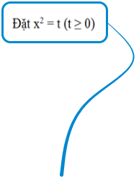


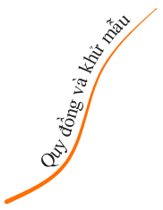
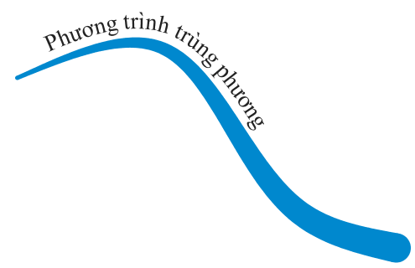
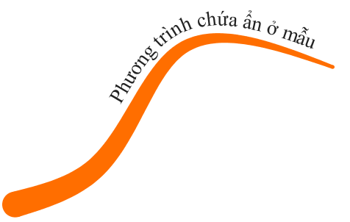



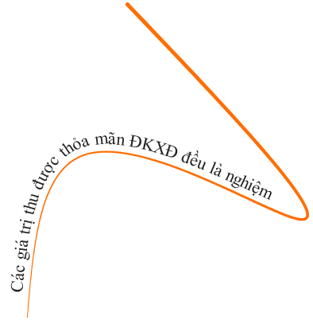

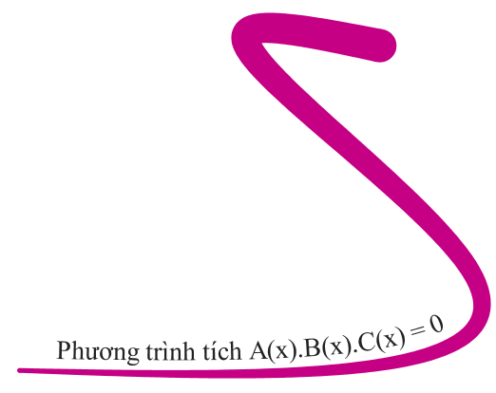
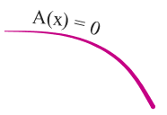

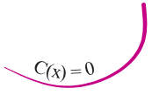

Slide 13
BÀI TẬP 5:
Giải phương trình: a)
b)
c) (2x² + x – 4)² – (2x – 1)² = 0

Slide 14
Bài giải tóm tắt:
a) Đặt
b)
Vậy phương trình có 4 nghiệm là:
Vậy phương trình có 2 nghiệm là:

Slide 15
c) (2x² + x – 4)² – (2x – 1)² = 0
<=> (2x² + x – 4 + 2x – 1)(2x² + x – 4 - 2x + 1) = 0
<=> (2x² + 3x – 5)(2x² - x – 3) = 0
<=> 2x² + 3x – 5 = 0 hoặc 2x² - x – 3 = 0
<=> x₁ = 1 và x₂ = - 2,5 hoặc x₃ = -1 và x₄ = 1,5
Vậy phương trình có 4 nghiệm: x₁ = 1; x₂ = - 2,5
x₃ = -1 ; x₄ = 1,5

Slide 16
HƯỚNG DẪN HỌC SINH TỰ HỌC
- Nắm chắc các cách giải các dạng phương trình có thể quy về phương trình bậc hai.
- Làm bài tập 34, 35, 36a SGK/56
Bài tập:
Giải phương trình sau:

